Slide 1


Slide 2



wellness corp.
Dr. Amâncio Oliveira – Urologista
A SAÚDE MASCULINA IMPORTA:
Passos simples para uma vida mais
forte e saudável
Contact
Website
+258 84 788 0055
www.wellness-corporate.com

Slide 3

wellness corp.
Page 1
Quebre o silêncio
Vamos mudar percepções e criar um ambiente onde a saúde dos homens seja uma prioridade, sem vergonha nem hesitação.
Descubra estratégias práticas e novas perspetivas para enfrentar esta questão crucial.
Dr. Amâncio Oliveira – Urologista
www.wellness-corporate.com

Slide 4
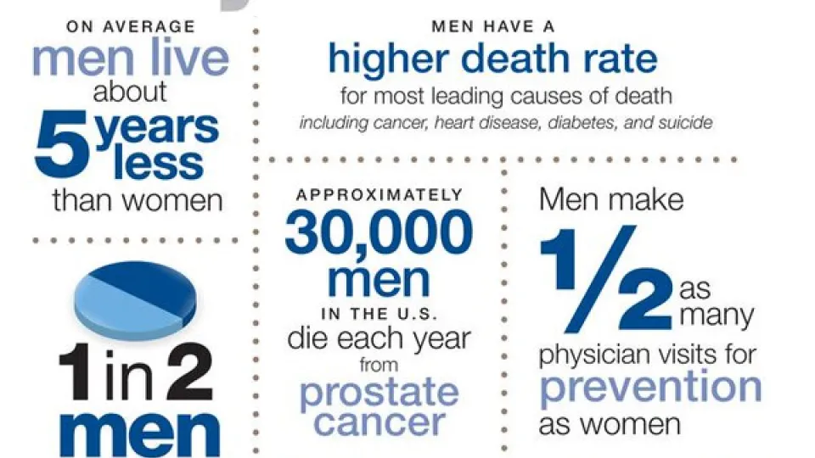
wellness corp.
Factos sobre a Saude Masculina
Em média, os homens vivem sete anos menos do
que as mulheres (devido a fatores biológicos e comportamentais).
Morrem mais frequentemente de doenças cardíacas em idades mais jovens.
Ocupam os empregos mais perigosos.
Têm taxas de suicídio mais elevadas do que as mulheres.
As doenças crónicas são mais prevalentes.
Procuram cuidados médicos com menos frequência
Dr. Amâncio Oliveira – Urologista
www.wellness-corporate.com

Slide 5
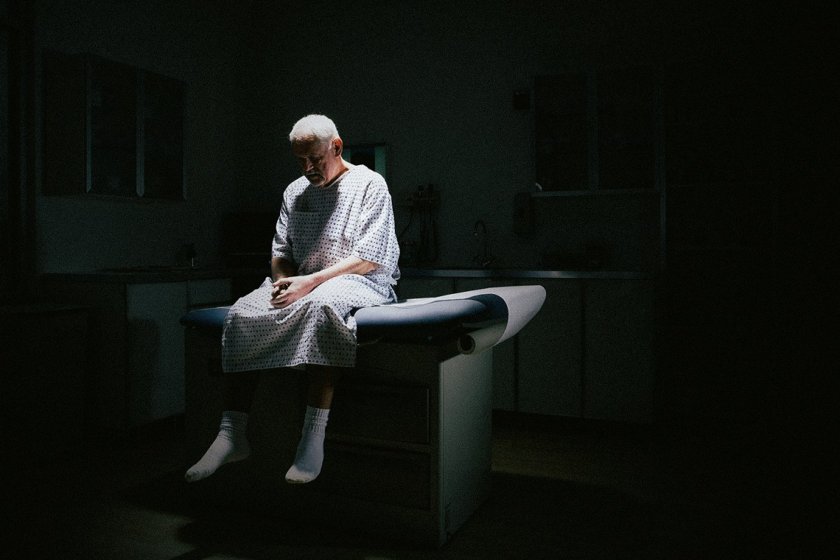
wellness corp.
Page 1
Porque os homens evitam os médicos ?
Percepção de força
Medo do diagnóstico
Falta de tempo
Preocupações com a privacidade e constrangimento
Barreiras Culturais
Dr. Amâncio Oliveira – Urologista
www.wellness-corporate.com

Slide 6

wellness corp.
Page 1
Consequências de nao procurar ajuda
médica
Deteção tardia de doenças
Agravamento de condições tratáveis
Impacto na família
Diminuição da qualidade de vida
Dr. Amâncio Oliveira – Urologista
www.wellness-corporate.com

Slide 7
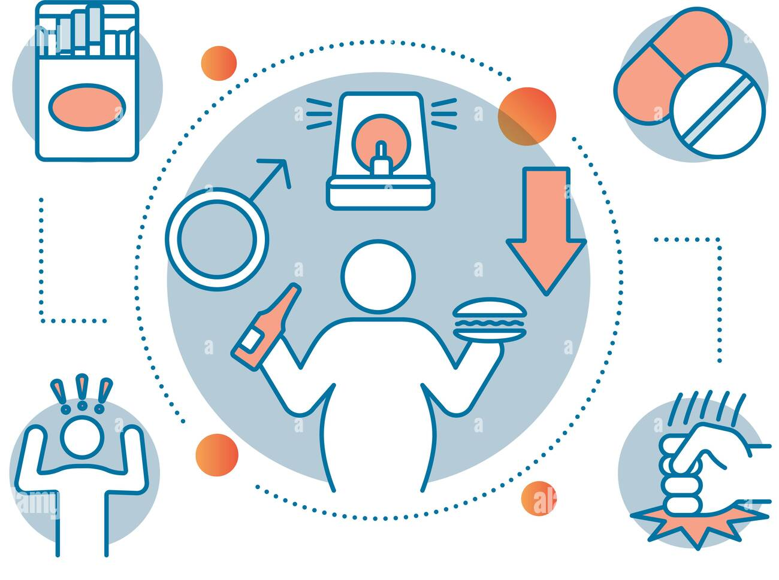
wellness corp.
Fatores de risco que influenciam a
saúde masculina
Idade
Fatores genéticos
Obesidade
Doenças crónicas
Tabagismo
Consumo excessivo de álcool
Consumo de drogas
Estilo de vida sedentário
Ansiedade
Depressão
Dr. Amâncio Oliveira – Urologista
www.wellness-corporate.com

Slide 8

wellness corp.
Page 1
Saúde geral: Doenças que afetam os homens
Doenças cardiovasculares
Fatores de risco: Hipertensão, Dislipidemia, Stress crónico, Sedentarismo,Tabagismo
Prevenção: Atividade física regular, Dieta equilibrada, Consultas médicas anuais
Impacto nos homens: principais causas de mortalidade
Dr. Amâncio Oliveira – Urologista
www.wellness-corporate.com

Slide 9




wellness corp.
Cancros específicos do sexo masculino: Esteja vigilante
Cancro da Prostata
Cancro dos Testiculos
Comuns após os 50 anos. A deteção precoce melhora os resultados.
Afetam homens mais jovens. Recomenda-se o autoexame regular.
Cancro Colorretal
O risco aumenta com a idade. A colonoscopia é eficaz para rastreio
Estes cancros exigem atenção especial e exames regulares. A deteção precoce é fundamental para o sucesso do tratamento.
Dr. Amâncio Oliveira – Urologista
www.wellness-corporate.com

Slide 10
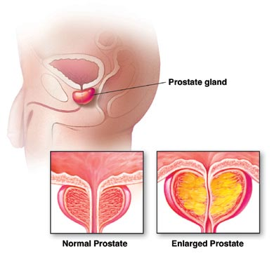
wellness corp.
Doenças da Prostata
Cancro da Prostata
Segundo cancro mais comum nos homens. Segunda principal causa de morte relacionada com o cancro. É curável quando diagnosticado precocemente.
Hiperplasia Benigna
A partir dos 50 anos: A prevalência acelera significativamente. Idosos (60 anos ou mais): A hiperplasia benigna da próstata (HBP) torna-se quase universal em idades avançadas.
Prostatite
Causa dor persistente e desconforto na região pélvica masculina. Afeta entre 8% a 16% dos homens a nível mundial. É mais comum em homens jovens.
www.wellness-corporate.com
Dr. Amâncio Oliveira – Urologista

Slide 11

wellness corp.
Saude Sexual
Disfunção eréctil
50% dos homens com mais de 40 anos experienciam disfunção erétil em algum momento das suas vidas.
Ejaculação Precoce
em cada 4 homens sofre deste problema ao longo da vida.
Infertilidade Masculina
Está presente em metade dos casos de dificuldade em conseguir gravidez.
Dr. Amâncio Oliveira – Urologista
www.wellness-corporate.com

Slide 12
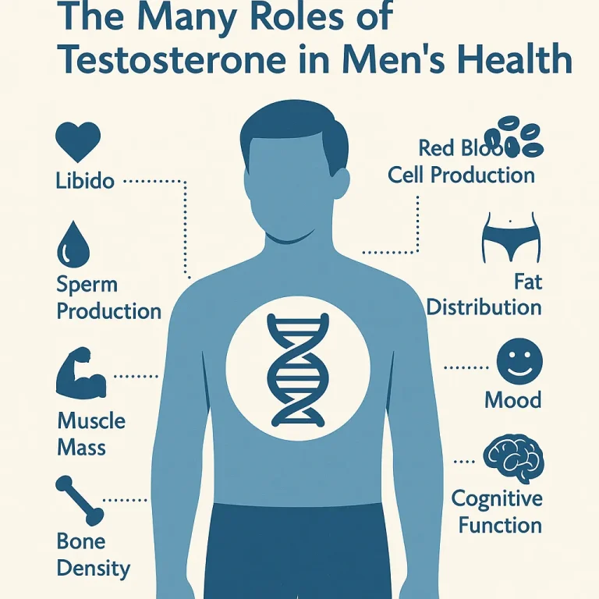
wellness corp.
Testosterona e saúde hormonal no homem
Definição de Baixa Testosterona:
AUA < 300ng/dL
Ou EAU < 12 nmol/L
Baixa Testosterona causa:
Produção testicular (hipogonadismo primário)
Estimulação testicular (hipogonadismo secundário)
Disfunção do receptor
Hipogonadismo de início tardio: sintomas persistentes
com baixa testosterona (idiopático).
Sintomas de Baixa Testosterona:
Sexuais: Ejaculação e excitação, Baixa libido, Erecções matinais
Físicos: Diminuição da força física e da energia,
Psicológicos: Baixo humor e motivação, Fadiga, Baixa concentração.
Dr. Amancio Oliveira – Urologist
www.wellness-corporate.com

Slide 13
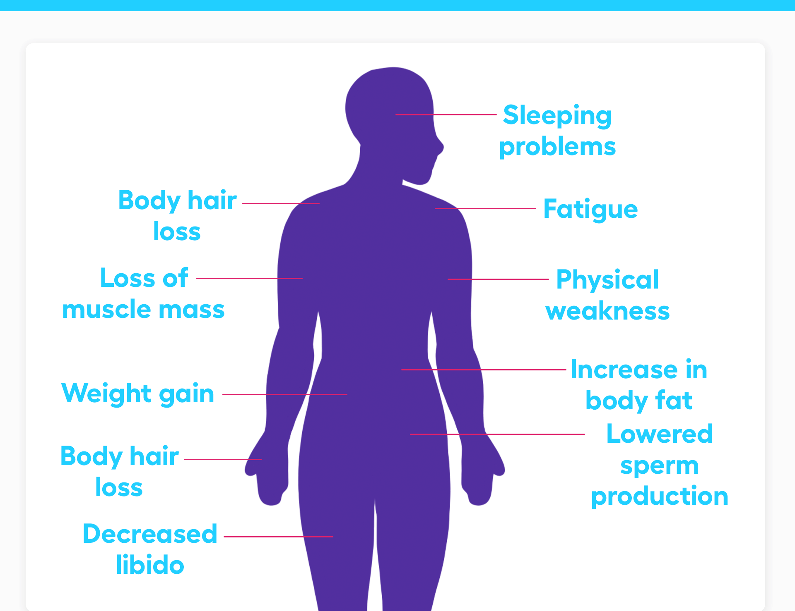
wellness corp.
Testosterona e saúde hormonal no homem
LOW TESTOSTERONE SYMPTOMS
Tratamento para a testosterona baixa:
Não específico :
Exercícios, Interrupção do uso de substâncias químicas
(como fumar), Dieta e baixas calorias, Perda de peso,
Tratamento da causa subjacente.
Específico
Melhoria da função cardíaca,
Reposição de testosterona,
Terapia com gonadotrofina (preservação da fertilidade).
Dr. Amancio Oliveira – Urologist
www.wellness-corporate.com

Slide 14




wellness corp.
Saude Mental Masculina : Quebre o Silêncio
Estigma da Depressão
Os homens muitas vezes hesitam em expressar o sofrimento emocional, atrasando o diagnóstico. A prevalência ao longo da vida é significativa entre os homens, atingindo cerca de 12% em alguns estudos.
Risco de Suicidio
Regista-se aproximadamente 16 mortes por 100.000 homens, em comparação com 7 mortes por 100.000 mulheres.
Dependência Química
Os homens apresentam uma taxa significativamente mais elevada de perturbações por uso de substâncias.
A saúde mental é muitas vezes negligenciada nos homens. Reconhecer os sintomas e procurar ajuda é fundamental.
www.wellness-corporate.com
Dr. Amâncio Oliveira – Urologista

Slide 15

wellness corp.
O papel do urologista na Saude
Masculina
O que é a urologia?
Especialidade médica e cirúrgica que trata das doenças do aparelho urinário em homens e mulheres, bem como da saúde reprodutiva masculina.
O urologista diagnostica, trata e previne condições que afetam estes sistemas.
Principais áreas de atuação do urologista na saúde do homem:
Saúde da próstata
Função sexual masculina
Doenças do aparelho urinário
Urologia pediátrica (malformações congénitas, testículo não descido)
Dr. Amâncio Oliveira – Urologista
www.wellness-corporate.com

Slide 16

wellness corp.
wellness corp.
Page 1
Papel do Urologista nas Crianças
Detetar malformações
Identificar noctúria (incontinência urinária noturna)
Diagnosticar infeções
Tratar urgências urológicas
www.wellness-corporate.com
Dr. Amâncio Oliveira – Urologista
www.wellness-corporate.com

Slide 17

wellness corp.
Page 1
O Papel do urologista na vida adulta
Doenças renais
Distúrbios da bexiga
Problemas da próstata (exame retal, teste PSA, etc.)
Doenças testiculares
Disfunção erétil
Problemas de fertilidade
Dr. Amâncio Oliveira – Urologista
www.wellness-corporate.com

Slide 18
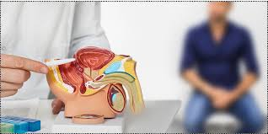
wellness corp.
Page 1
Quando consultar um urologista com urgência:
Procure cuidados imediatos em caso de:
Presença de sangue na urina
Dor intensa (cálculos renais, dor testicular, entre outros)
Retenção urinária (incapacidade de urinar)
Nunca adie a procura de ajuda médica nestas situações.
Dr. Amâncio Oliveira – Urologista
www.wellness-corporate.com

Slide 19
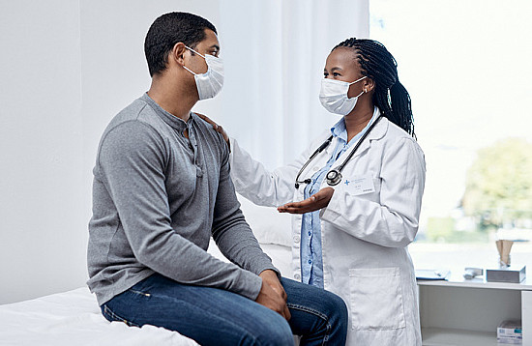
wellness corp.
Page 1
Entendendo Check up’s médicos
O que é um check-up de saúde?
Porque que é importante ?
Quando é que deve ser feito ?
Dr. Amâncio Oliveira – Urologista
www.wellness-corporate.com

Slide 20
wellness corp.
Prevenção e exames de rotina
Infância | Auto-exame | Em consultorio | Laboratorio
 | Pais conscientes devem procurar ajuda para a dor testicular aguda | Crescimento: altura, peso, gráficos de crescimento. | Hemograma completo Perfis lipídicos em caso de excesso de peso
 | Vacinação | Perturbações da diferenciação sexual
 | O progresso escolar lento pode sugerir problemas de visão ou problemas alimentares | Confirme se ambos os testículos estão presentes no escroto
 |  | Exames gerais: olhos, visão, audição, coluna vertebral, marcha, coração, saúde oral
Dos 20 aos 40s anos | Exames testiculares mensais/regulares | Pressão Arterial | PSA anual para o cancro da próstata a partir dos 35 anos
 |  | Glicemia em Jejum | Colesterol no sangue: HDL e LDL
 |  | Avaliação de Proteinas na Urina | Rastreio da diabetes se os fatores de risco estiverem presentes
 |  | IMC | Teste único de hepatite C
 |  |  | Teste de VIH e sífilis
40+ anos | Exames mamários refulares/mensais | Pressão arterial | PSA para o cancro da próstata
 |  | Glicemia em jejum de 3 em 3 anos | Closterol no sangue: HDL e LDL
 |  | Avaliação da proteína na urina | Funções do fígado e dos rins
 |  | Exame retal digital | Teste de HbA1c para diabetes de 3 em 3 anos
 |  | IMC | Testes da tiroide/Níveis de vitamina D

Slide 21
wellness corp.
Page 1
Prevenção e exames de rotina
Outros exames:
Colonoscopias a partir dos 45 anos, de 5 em 5 anos
Exames mais recentes: sangue oculto nas fezes e ADN nas fezes
Exame dentário semestral.
Exame oftalmológico de 2 em 2 anos.
Um teste vitalício para a hepatite C.
Rastreio de cancro de pulmão:
Idade entre os 50 e os 80 anos e
História de 20 maços/ano e
Fuma atualmente ou deixou de fumar nos últimos 15 anos.
Rastreio da osteoporose apenas se existirem fatores de risco:
Uso prolongado de esteróides
Baixo peso corporal
Tabagismo
Consumo excessivo de álcool
Fratura após os 50 anos
Rastreio de cancro de pele:
Verifique anualmente se:
Cancro de pele prévio
Histórico familiar
Imunocomprometimento, por exemplo, VIH positivo
Exposição ao sol
Dr. Amancio Oliveira – Urologist
www.wellness-corporate.com

Slide 22





wellness corp.
Ações práticas: Adotando hábitos saudáveis
Alimentação saudável
5 porções de frutas e legumes por dia:Dê prioridade
a alimentos naturais como cenoura, tomate, espinafre,
manga, entre outros. Inclua também fontes de proteína
magra.
Atividade fisica regular
150 minutos por semana, pelo menos 30 minutes
por dia, uma combinação de exercicios..
Rotina de sono
Procure dormir entre 7 a 9 horas de sono de qualidade
por noite. Tente manter um horário de sono regular.
Check Up’s regulares e exames
Rastreio e prevenção precoce são os pilares da saúde masculina
www.wellness-corporate.com
Dr. Amâncio Oliveira – Urologista

Slide 23
wellness corp.
Resumo: Tome uma atitude pela sua saúde
Cardiovascular:
Alimentação saudável, exercício físico, evite fumar,
Cancro Masculino
Rastreios regulares e
auto-exames
Saude Mental
Procure e fale com um profissional
Prevenção Geral
Estilo de vida saudável e bom descanso
Follow up Medico
Visitas anuais e testagens rotineiras
A saúde do homem é um investimento pessoal. Cada ação conta para uma vida plena. Comece a cuidar de si hoje.
Dr. Amâncio Oliveira – Urologista
www.wellness-corporate.com

Slide 24

wellness corp.
Page 1
Questões
Se tiver questões por favor contacte um médico ou urologista próximo a si.
Dr. Amâncio Oliveira – Urologista
www.wellness-corporate.com

Slide 25


